Slide 1


预防电信（网络）诈骗小知识
江海公安分局反诈中心

Slide 2



1
什么是电信诈骗？
2
电信诈骗的常见形式
3
如何识别防范电信诈骗？

Slide 3

1
什么是电信诈骗
Part

Slide 4

什么是电信诈骗？
手机短信
网络电话
互联网
电话
电信诈骗是指以非法占有为目的，利用手机短信、电话、网络电话、互联网等传播媒介，以虚构事实或隐瞒事实真相的方法，骗取数额较大的公私财物的行为（又称非接触性诈骗或远程诈骗）。

Slide 5
电信诈骗识别公式
诈骗
人 物
沟通工具
要 求
无法准确确认其身份
电话短信网络等见不到真人
汇款、转账
人物：不能准确确认其身份+沟通工具：电话、短信、网络等+要求：汇款、转账
如果遇到上述情况，请及时报警！

Slide 6

2
电信诈骗的常见形式
Part

Slide 7
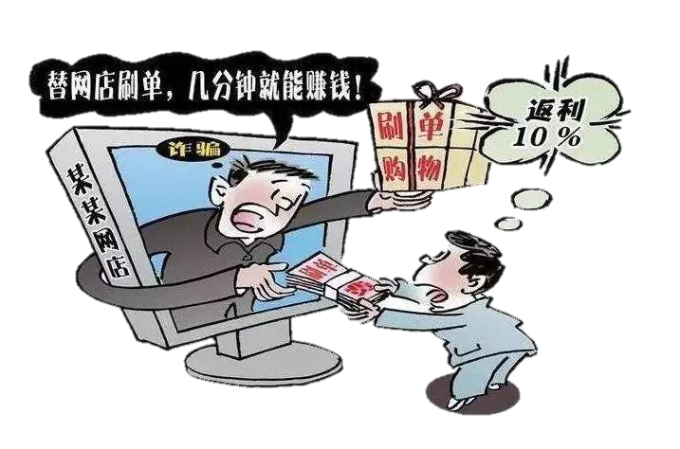
刷单返利诈骗
易受骗群体
学生群体、待业群体等。
作案手法
第一步：骗子通过网页、招聘平台、QQ、微信等发布兼职信息，招募人员进行网络兼职刷单，承诺在交易后立即返还购物费用并额外提成，并以“零投入”“无风险”“日清日结”等方式诱骗你。
第二步：刷第一单时，骗子会小额返款让你尝到甜头，当你刷单交易额变大后，骗子就会以各种理由拒不返款，并将拉黑。

Slide 8
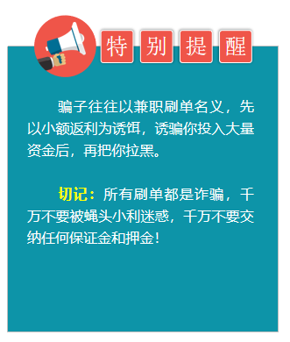
典型案例：
近日，我区居民伍先生收到招聘兼职的短信，随后添加对方QQ。对方让伍先生下载了某APP进行做兼职任务。
随后，伍先生就按对方APP客服的要求在京东和唯品会对店铺进行关注和点赞，获得返利31.9元。对方又让伍先生进行冲榜向对方进行转账，再为其返利。按照对方要求，伍先生向对方转账2次共1300元，取现并获利330元。伍先生对此信以为真，再次向对方转账三次共4056元，不料遭到对方以各种借口拒绝返利。伍先生发现被骗遂报警，共损失3600余元。

Slide 9
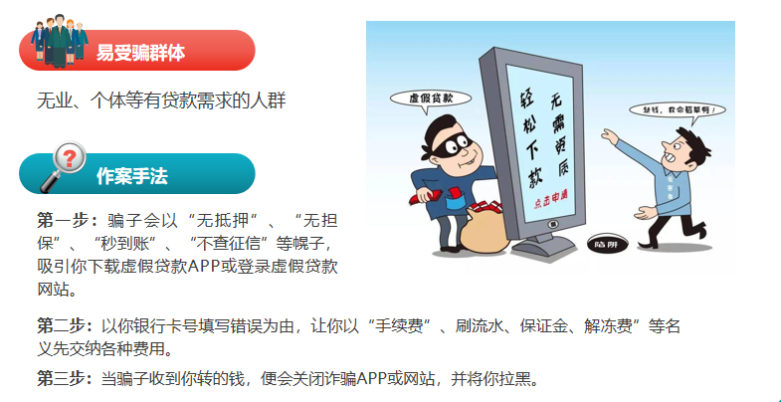
网络贷款诈骗

Slide 10
典型案例：
2024年11月，我区居民林先生在刷抖音刷到“享易贷”的贷款链接，林先生最近资金紧缺，于是点击链接，下载“享易贷”APP，在该APP上填写个人信息，申请一笔5万元的贷款，随后该APP客服称林先生流水不够，要求林先生向指定账户转账刷银行流水，林先生按其指引操作，先后转账2笔共19000余元，该APP客服继续要求林先生转账验证，林先生发现自己被骗遂报警处理，林先生共损失19000余元。
反诈提醒：请勿点击不明链接或扫描陌生二维码下载非官方发布的贷款APP，不要轻易透露自己的个人信息，凡是要你先交会员费、保证金、解冻金等各种费用都是诈骗。

Slide 11
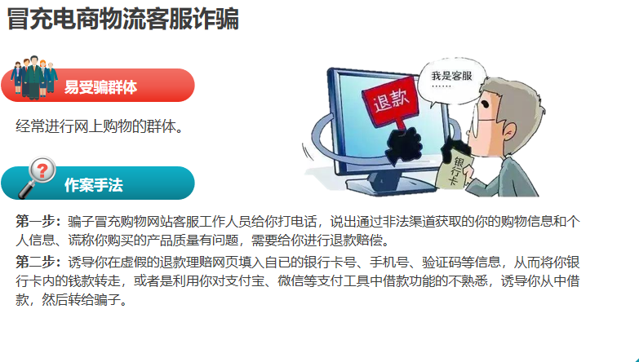

Slide 12
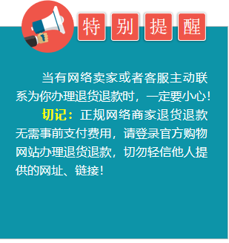
典型案例：
2024年12月，我区居民陈小姐收到一个快递，打开后是一张宣传单张，宣传单上称扫描二维码可以领取奖品和红包返利，陈小姐扫描二维码后进入微信小程序，被客服告知需要转账才能获得奖品，陈小姐按照对方所述操作，没有收到奖品，被骗3万余元。

Slide 13
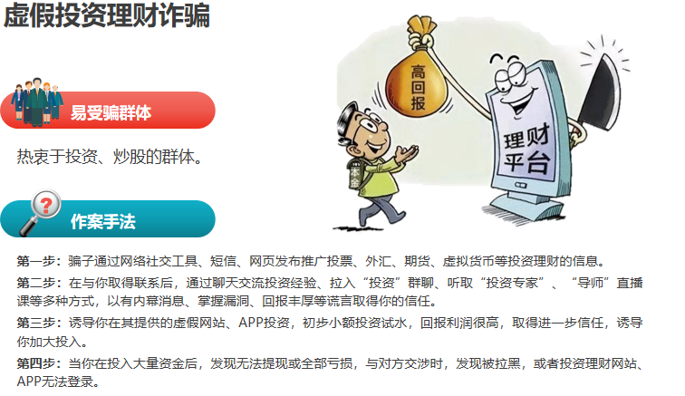

Slide 14
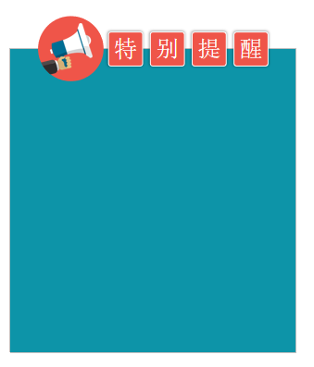
典型案例：
202410月，我区居民徐女士在“陌陌”APP添加一陌生人为好友，双方互相添加微信、QQ。对方自称为某股票投资团队的团长，能带徐女士投资医疗器械类的股票赚钱，并将徐女士拉进一股票投资群。随后，徐女士向对方账户进行转账投资。因短期内“获利”丰厚，徐女士对此类“高额回报”的投资深信不疑。为了获取更多回报，徐女士多次向对方进行转账投资，但是后期发现自己在投资微信群中发消息无人回应，对方微信QQ无人应答，投资平台也无法返现。至此，徐女士发现自己被骗，损失近58万元，遂报警处理。
网上交友需提高警惕，不要轻信他人，不要盲目加入投资理财群，任何承诺“内幕消息”、“高额回报”、“稳赚不赔”的投资理财方式都是诈骗，投资理财要认准正规平台，不要轻信别人推荐的理财产品，更不要轻易向他人转账汇款，如不慎被骗要立即报警求助。

Slide 15
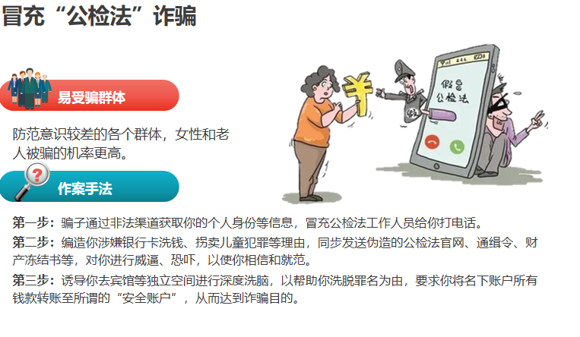

Slide 16

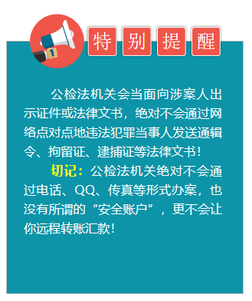
2025年1月，我区居民刘先生报警称：其接到电话，对方自称是长沙市某公安局民警，称刘先生涉及易总帮助网络信息活动犯罪，若不按照对方指引操作，将面临监禁处罚，对方要求刘先生下载视频共享软件，并将手机收到的验证码发给对方，随后刘先生账户被转走多笔资金，损失约2万元。

Slide 17
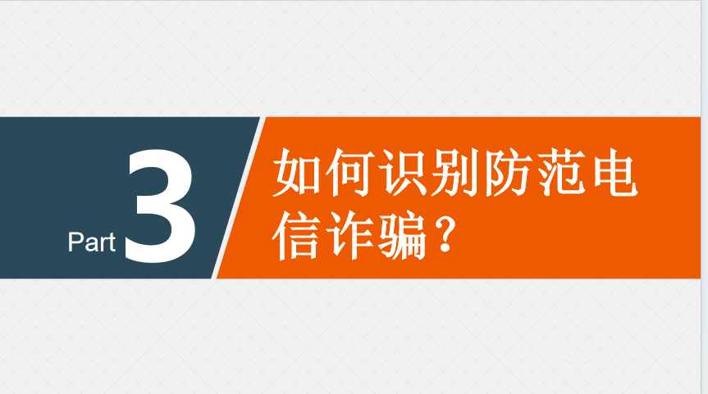

Slide 18
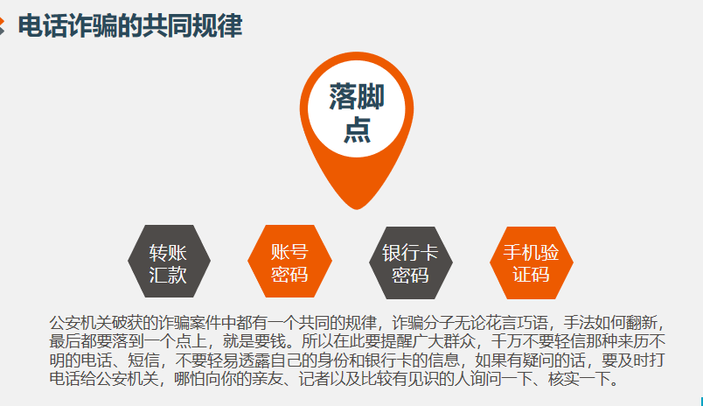

Slide 19

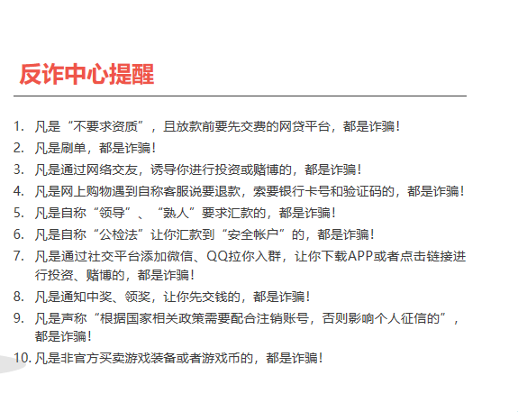

Slide 20
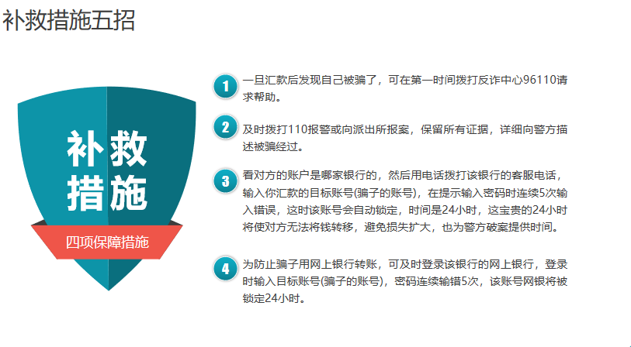

Slide 21
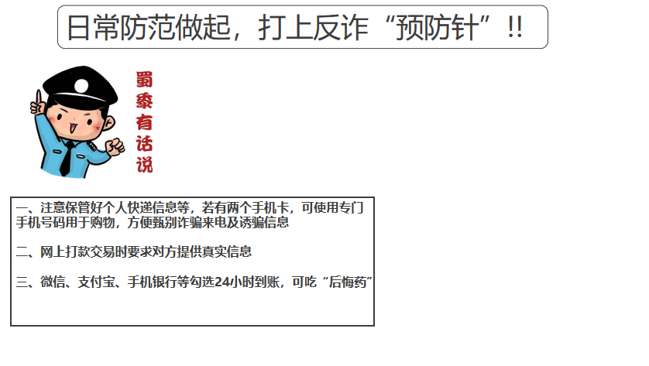

Slide 22
